Slide 1
Stiftung der Deutschen Lions
https://stiftung.lions.de/ stiftung@lions.de

Slide 2
Die Stiftung der Deutschen Lions
1
Das klassische Stiftungsgeschäft
2
Themen der Stiftung – Was wir tun
3
Struktur der Stiftung – Wer wir sind
4
Vom Stiften und Spenden – So können Sie unterstützen

Slide 3
Das klassische Stiftungsgeschäft

Slide 4
Die Idee der Stiftung
Beitrag zum gemeinwohlorientierten Handeln als karitativer Arm der Lions
Eine von über 25.000 Stiftungen bürgerlichen Rechts in Deutschland und Ausdruck bürgerschaftlichen Engagements
Bewährt, seriös und vertrauenswürdig
Langfristiges Engagement der Lions für gemeinnützige Zwecke im In- und Ausland, denn das Stiftungsvermögen ist dauerhaft gemeinnützigen Zwecken gewidmet.
Verlässlicher Partner weltweit agierender Partnerorganisationen mit großem internationalem Netzwerk
Zuschussempfängerin bei privaten und staatlichen Gebern
Ihre Stiftung ist ein Wert für sich.

Slide 5
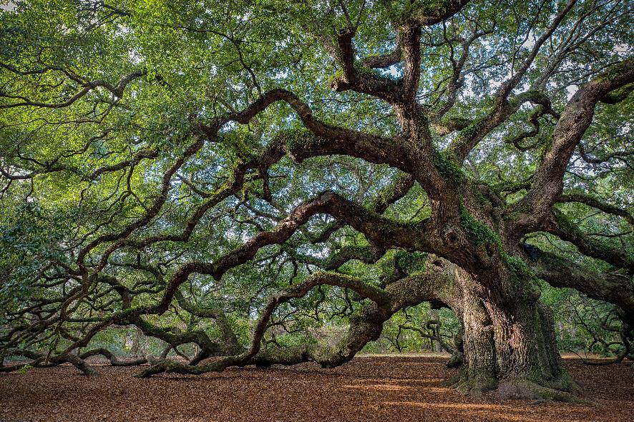
Ziel der Stiftung im klassischen Stiftungsgeschäft
Der langfristige Vermögensaufbau damit
aus den Vermögenserträgen die deutschen Lions dauerhaft unterstützt
und
die Ziele von Lions Clubs International dauerhaft verwirklicht werden.

Slide 6
Stiftungskapital im Aufschwung
Wo steht die Stiftung heute? (03.08.2023)
Grundstockvermögen 209.340 €
Zustiftungen 3.732.032 €
Stifterfonds 1.270.778 €
Immobilien 952.050 €
Verbrauchsunterstiftung 45.778 €
Rücklagen (Stand 01.01.2023) 1.284.399 €
Ergebnisvortrag -74.573 €
Eigenkapital gesamt 7.419.804 €
davon Stiftungskapital 6.209.978 €

Slide 7
Vom Stiften und Spenden
Wer spendet, hilft heute
Lions kennen das Konzept der Fördervereine: Steuerlich absetzbare Spenden werden zeitnah in karitativen Projekten wieder verwendet.
Spenden sind vor allem dann sinnvoll, wenn es darum geht, Hilfe durch viele kleinere Zuwendungen zu mobilisieren. Sie fließen zeitnah in die Projektarbeit der deutschen Lions.
Wer zustiftet, hilft dauerhaft
Eine Stiftung ist ideal, um bleibende Werte zu schaffen, um Zuwendungen thesaurieren zu können und bedürftige Menschen nachhaltig zu unterstützen.
Das Kapital ist sicher und gewinnbringend angelegt. Mit den Gewinnen werden gemeinnützige Zwecke gefördert, das eingebrachte Kapital bleibt unverändert erhalten. Dauerhaft.
Die Stiftung kann beides:
sowohl Spenden als auch Zustiftungen entgegennehmen –
und beides ist steuerlich absetzbar.

Slide 8
Themen der Stiftung
Was wir tun

Slide 9
Lions-Hilfe vor Ort und weltweit
In Deutschland und aller Welt, begleitet die Stiftung über 250 laufende kleine und große Projekte, die Menschen zugutekommen, die unsere Unterstützung brauchen.
Durch Zuschüsse und Fördermittel können die Spenden vervielfacht werden.
Notes:
In Deutschland aller Welt, begleitet die Stiftung laufend über 300 laufende kleine und große Projekte, die Gesundheit und Gesunderhaltung zum Ziel haben, Chancengleichheit fördern und die Lebensbedingungen von Menschen in benachteiligten Regionen verbessern. Alle Lions HEALTH Projekte kommen Menschen zu Gute, die unsere Unterstützung brauchen.
Durch Zuschüsse öffentlicher und privater Geber und Fördermittel von der Lions Clubs International Foundation können die Eigenmittel aus Spenden bei vielen Projekten vervielfacht werden.

Slide 10
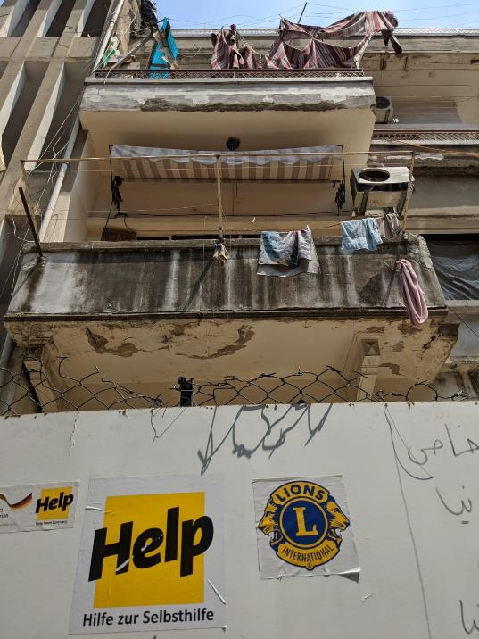
Zum Beispiel: Not- und Katastrophenhilfe
Überall dort, wo Katastrophen passieren, ist schnelle Hilfe gefragt. Im Falle eines Falles ruft die Stiftung zu Spenden auf und koordiniert die Zusammenarbeit mit Partnerorganisationen, die die Hilfe vor Ort umsetzen, sowie Lions Clubs vor Ort.
Aus Soforthilfe wird nachhaltiger Wiederaufbau – nach diesem Prinzip setzt die Stiftung die Not- und Katastrophenhilfe um.
Beirut, Libanon (08/2020)
Corona-Hilfe (Friedensdorf Oberhausen und Medizinische Soforthilfe, Deutschland 03/2020)
Zyklon Idai im südlichen Afrika (03/2019)
Hochwasserhilfe, Deutschland (07/2021)
Ukraine-Nothilfe (03/2022 und 07/2022)
Erdbebenhilfe Syrien und Türkei (02/2023)
Unwetter Nothilfe, Slowenien, Kroatien, Österreich (08/2023)
Libyen-Nothilfe (09/2023)
Notes:
Im Katastrophenfall ruft die Stiftung gemeinsam mit dem Governorratsvorsitzenden zu Spenden auf und koordniert die Umsetzung schneller Nothilfemaßnahmen mit geeigneten Partnern.
Aus Nothilfe werden meist nachhaltige Wiederaufbauprojekte und Folgeprojekte in den betroffenen Ländern, nach dem „build back better“ (besser wiederaufbauen) Prinzip.

Slide 11
Zum Beispiel: Lebenskompetenzen mit Lions-Quest: Zukunft stiften!
Die wichtigste gemeinnützige Langzeit-Activity der Lions zur Förderung der Jugend und zur Mitgestaltung der gesellschaftlichen Zukunft
Lions-Quest vermittelt arbeitsmarktrelevante Schlüsselkompetenzen an Jugendliche und junge Erwachsene
Elementarer Beitrag zur Krankheits-, Sucht- und Gewaltprävention in der Gesellschaft
Mehr als 125.000 Lehrkräfte in über 5.000 Seminaren seit dem Programmstart 1994, dadurch Millionen von Kindern und Jugendlichen erreicht
Spendenaufruf erstmals 2023

Slide 12
Noch mehr Lebenskompetenzen
Jugendaustausch
Jugendcamps im In- und Ausland
Jugendforum
Einzelaustausche/ Familienaufenthalte
Stipendiatenprogramm
Lebenskompetenzen plus
Lions SEN Lebenskompetenzen für Ältere

Slide 13
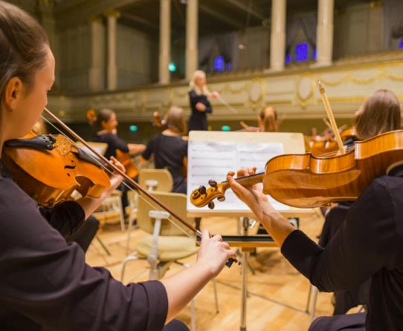
+ Förderung kultureller Kompetenz
Interkulturelle Themen
Europa
Kunst- und Kulturaktivitäten, z. B. Lions-Musikpreis, Lions Symphonie-Orchester (SODL)

Slide 14
Zum Beispiel: Lichtblicke – SightFirst
Die Bekämpfung vermeidbarer Blindheit ist die weltweit größte Langzeit-Activity der Lions.
In Deutschland seit 1992 in vertrauensvoller Kooperation mit der Christoffel-Blindenmission in über 60 Projekten
2011-2023: 13 „Lichtblicke“-Projekt mit Teilnahme am „RTL-Spendenmarathon“ (2023: Malawi)
Stiftung RTL verdoppelt alle Spenden mit bis zu 500.000 Euro, Antrag auf weitere Zuschüsse durch das BMZ ermöglicht eine Verdreifachung der Spenden.
Jedes Jahr 1,5 Millionen Euro für Augenlicht!

Slide 15
Zum Beispiel: Wasser-Projekte weltweit
Zu den Zielen für nachhaltige Entwicklung (Sustainable Development Goals – kurz SDG) der Vereinten Nationen gehört auch das Ziel 6, bis 2030: " Wasser und Sanitärversorgung für alle“.
Lions fördern seit vielen Jahren große nachhaltige WaSH-Projekte (Wasser, Sanitärversorgung und Hygiene).
Der jeweils amtierende Governorrat ruft jährlich zu Spenden für ein großes WaSH-Projekt auf (2021 in Indien, 2022 in Malawi, 2023 in Kenia, 2024 in Sambia).

Slide 16
Struktur der Stiftung
Wer wir sind

Slide 17
Stiftungsorgane
Multidistriktversammlung
Vollversammlung der Delegierten aller deutschen Lions Clubs
Governorrat
Das Führungsgremium der Lions in Deutschland
Bestellt bis zu acht Mitglieder für jeweils vier Jahre
Bestellt bis zu sechs Mitglieder für jeweils zwei Jahre
Stiftungsrat
Bestellt, berät und kontrolliert den Vorstand
Mindestens sieben, höchstens 14 Mitglieder
Bestellt zwei bis vier Mitglieder für jeweils drei Jahre
Bestellt verdiente Persönlichkeiten für jeweils fünf Jahre
Stiftungsvorstand
Führt die Geschäfte der Stiftung
ehrenamtlich tätige Mitglieder
Stiftungskuratorium
Berät, bringt Ideen und Initiativen und
wirbt Stiftungsmittel ein

Slide 18
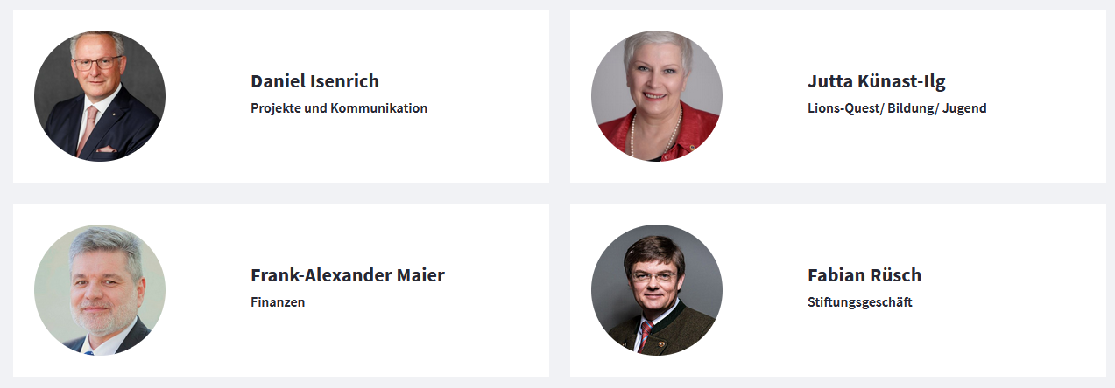
Der Stiftungsvorstand
Der Vorstand führt die Geschäfte der Stiftung.

Slide 19
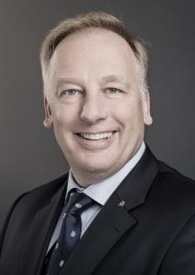
Der Stiftungsrat
Der ebenfalls ehrenamtliche Stiftungsrat bestellt, berät und kontrolliert den Stiftungsvorstand.
Weitere Stiftungsratsmitglieder:
​​​​​​​Sevilay Huesman-Koecke (stellv. Vorsitzende), LC Wörth-Kandel
Claudia Czingon, LC Crimmitschau Werdau
Armin Dönnhoff, LC Kirn - Mittlere Nahe
Bernd Hartstock, LC Salzwedel
Ottmar P. Heinen, LC Aachen-Dreiländereck
Johann J. Köster, LC Leer
Heiner Piepenstock, LC Netzwerk Süd
Bettina Saidowsky, LC Siegburg Löwensterne
Prof. Dr. Gerd Stehle, LC Ehingen/ Alb-Donau
Vorsitzender: Thomas Paulus, LC Pforzheim Johannes Reuchlin

Slide 20
Das Stiftungskuratorium
Das Kuratorium berät Stiftungsrat und Stiftungsvorstand, es bringt Ideen und Initiativen ein. Außerdem hat das Kuratorium die Aufgabe, Stiftungsmittel einzuwerben und Kontakte zu potenziellen Zustiftern zu pflegen.
Wilhelm Siemen Vorsitzender des Stiftungskuratoriums LC Marktredwitz - Fichtelgebirge

Slide 21
Der Service für die deutschen Lions: Unter EINEM Dach und in neuer Struktur
Geschäftsstelle Mitgliederverwaltung und Services
Front Office
Kommunikation
Event-Management
IT/Datensicherung
Finanzwesen, Personal, Reisekostenabrechnung
Clubbedarf/Bestellwesen
Mitgliederbetreuung
Compliance und Qualitätsmanagement
Stiftung Gemeinnützige Aufgaben
Stiftungsaufgaben:
Zustiftungen & Akquise
Vermögensverwaltung
Strategische Projekte
Operative Aufgaben:
Akquise Stiftungskapital und Spenden
Hilfsprojekte In-/Ausland
Projektcontrolling & -verwaltung
Jugendaustausch
Lions-Quest-Programme
SEN

Slide 22
Zentrale Servicestelle in Wiesbaden
Die Mitarbeiterinnen und Mitarbeiter der Stiftung sind für Lions die zentrale Servicestelle von der ersten Projektidee bis zur nachhaltigen Realisierung.
Kontinuierliche und professionelle Beratung
Begleitung und Unterstützung bei allen Vorhaben, Projekten und Aktivitäten

Slide 23
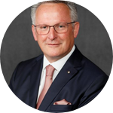
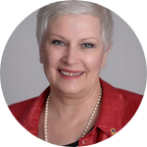
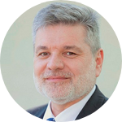
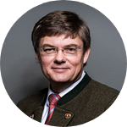
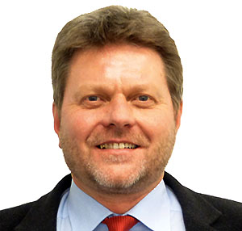
Zusammenarbeit Haupt- und Ehrenamt
Daniel Isenrich
Jutta Künast-Ilg
Frank-Alexander Maier
Fabian Rüsch
Ehrenamtliche Beauftragte für die Themen der Stiftung
Volker Weyel
Geschäftsleiter Stiftung
Hauptamtliches Mitarbeiterteam

Slide 24
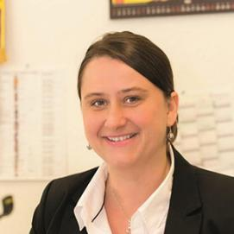
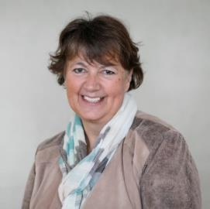
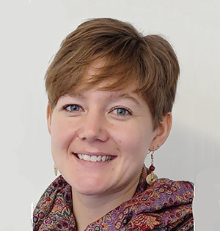
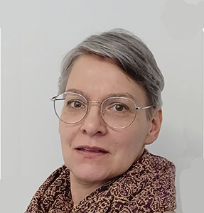
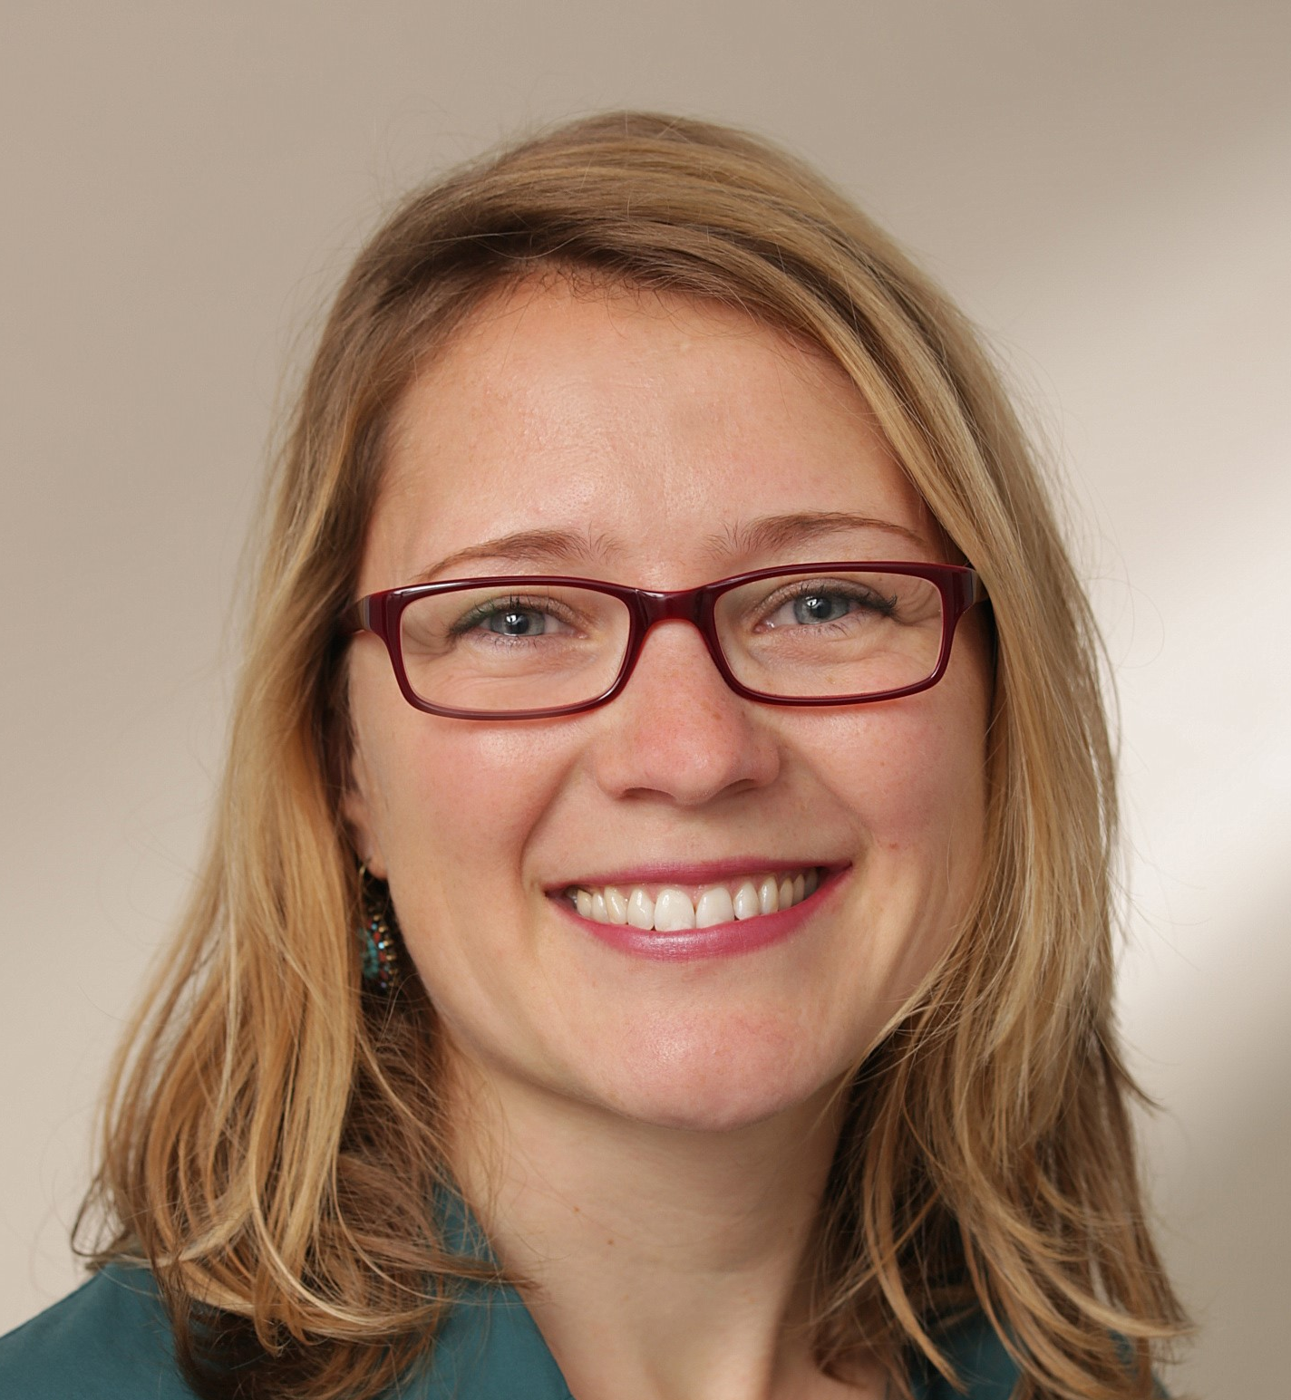
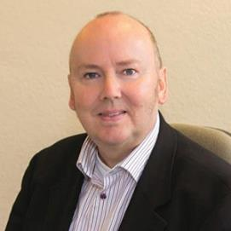
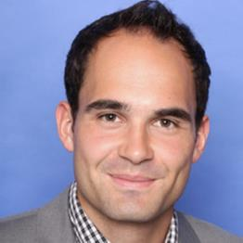
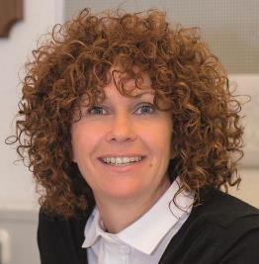
We Help to Serve
Alle Kontaktdaten der Mitarbeiter/-innen unter https://stiftung.lions.de/team
Rita Bella-Ada
Silke Grunow
Claudia Knoop
Johanna Kunz
Tanja McCassity
Iris Menzel
Dr. Peter Sicking
Laurent Wagner
Evelin Warnke
Volker Weyel

Slide 25
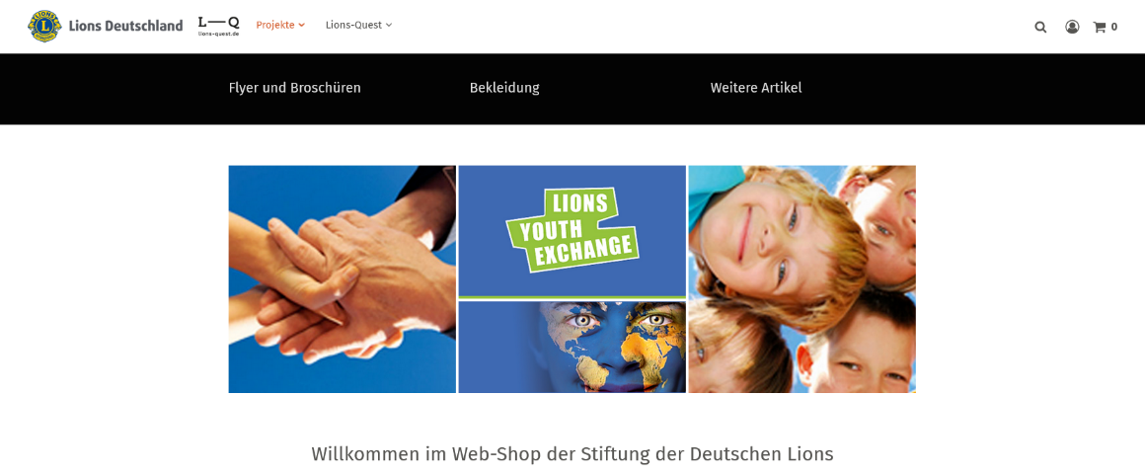
Stiftungsservice und -produkte
Alle Materialien sind im Webshop der Stiftung bestellbar.
Flyer zu den Projekten kostenlos und versandkostenfrei bis 100 Stück
https://www.lions-webshop.de/
Roll-Up

Slide 26
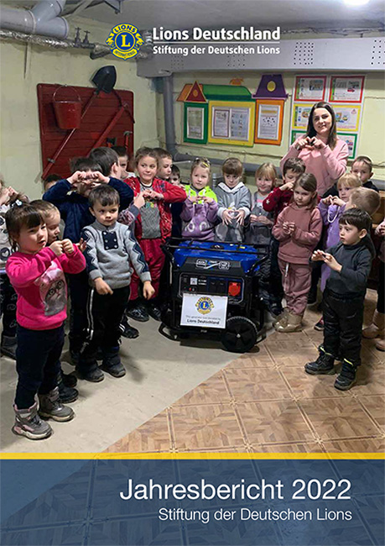
Stiftungsservice und -produkte
Imagebroschüre, Jahresberichte und Flyer auch digital abrufbar unter: https://stiftung.lions.de/dokumente

Slide 27
Stiftungsservice und -produkte
Stiftungsbriefmarke
Set mit je 20 selbstklebenden Briefmarken mit 80 Cent und 5 Cent (zur Ergänzung zum Standardbriefporto) sind zum Preis von 26 Euro erhältlich.
Davon gehen rund 5 Euro in die gemeinnützigen Projekte der Lions.

Slide 28
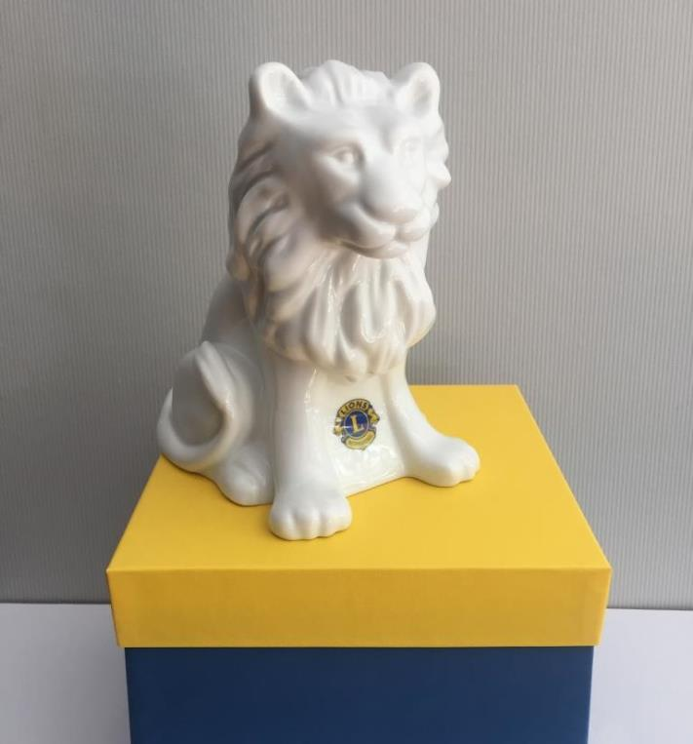
Stiftungsservice und -produkte
Stiftungslöwe
Schon fast ein Wahrzeichen der Stiftung. Hochwertiger Porzellanlöwe der Marke Rosenthal.
Mit Geschenkkarton für € 48,- oder ohne Geschenkkarton für € 39,50 erhältlich.

Slide 29
Vom Stiften und Spenden
So können Sie unterstützen

Slide 30
Wollen Sie Gutes tun?
Sie können die Ziele von Lions Deutschland auf vielen Wegen unterstützen:
Spenden an die Stiftung für Projekte zur sofortigen Verwendung
Zustiftungen zum Stiftungsvermögen
Einsetzung der Stiftung im Testament als Erbin oder auch als Vermächtnisnehmerin
Einrichtung einer Treuhandstiftung - auch durch Clubs oder Distrikte
Eine Jahresspende der deutschen Lions, analog der Spende an LCIF
Jede dieser Zuwendungsformen an die Stiftung ist steuerbegünstigt.

Slide 31
Einfach und direkt über ein Konto:
Spendenkonto:
Frankfurter Volksbank eG
IBAN: DE40 5019 0000 0000 4005 05
BIC: FFVBDEFF
Mit wenigen Klicks online spenden:
https://stiftung.lions.de/spenden
Jeder kann stiften und spenden:
Clubs, Fördervereine, Förderer und Partner
Alle Spenden und Zuwendungen an die Stiftung sind steuerlich absetzbar!
Transparent und geprüft:
Zertifiziert nach DIN EN ISO 9001:2015

Slide 32
Stiftung
der Deutschen Lions
stiftung@lions.de
Wir sind für Sie da.
Notes:
Wir sind für Euch da.

